Slide 1
IKAS--晶合MVA分析汇报
—— Case3

Slide 2
01
IKAS—晶合MVA Case3

Slide 3
Case3 MVA 分析目标
背景
DSA10 CHC 漏气导致L11/15/90 product film abnormal@2023/7~2023/9
目标
通过Good/Bad Wafer进行对比找出异常原因
锁定异常发生时间段
锁定异常机台及chamber
对目标站点及机台进行FDC分析，确认异常sensor权重
绘制UVA and trace chart直观展示
整理报告，输出结果并给出建议

Slide 4
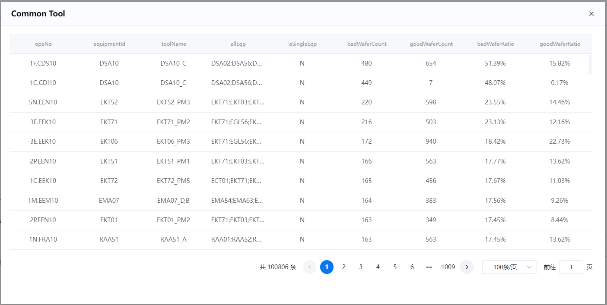
权重最大的机台为：DSA10
前2个站点的wafer不重复，合计正好是total bad wafer count
UVA FDC abnormal weight

Slide 5
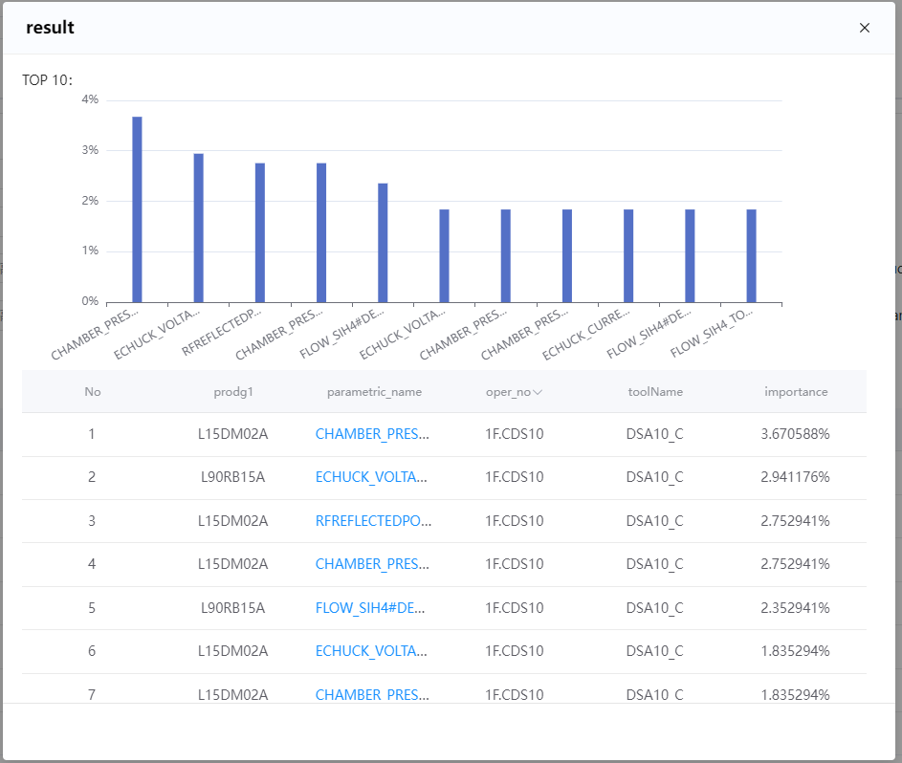
DSA10_C G/B wafer UVA data FDC

Slide 6
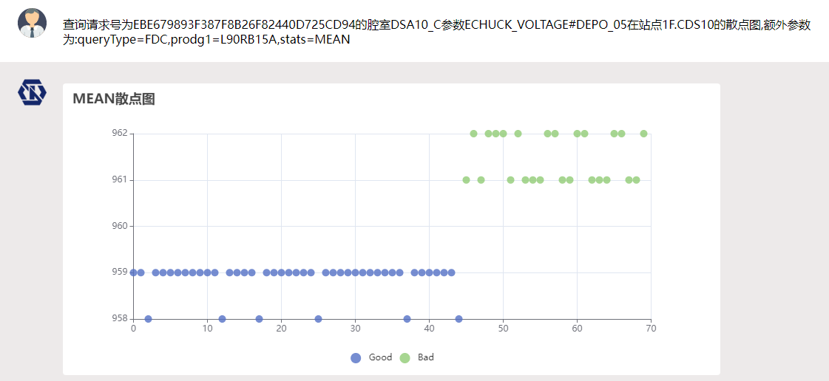
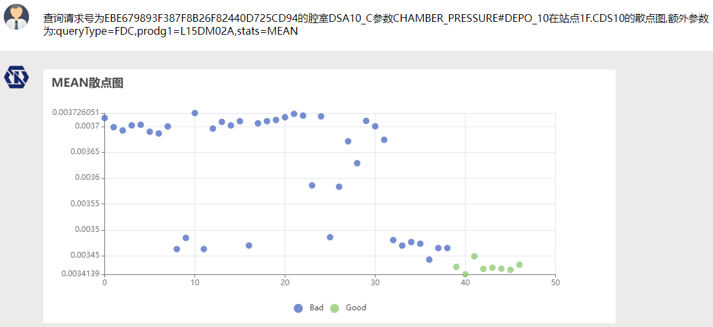
DSA10_C G/B wafer raw data FDC

